Slide 1
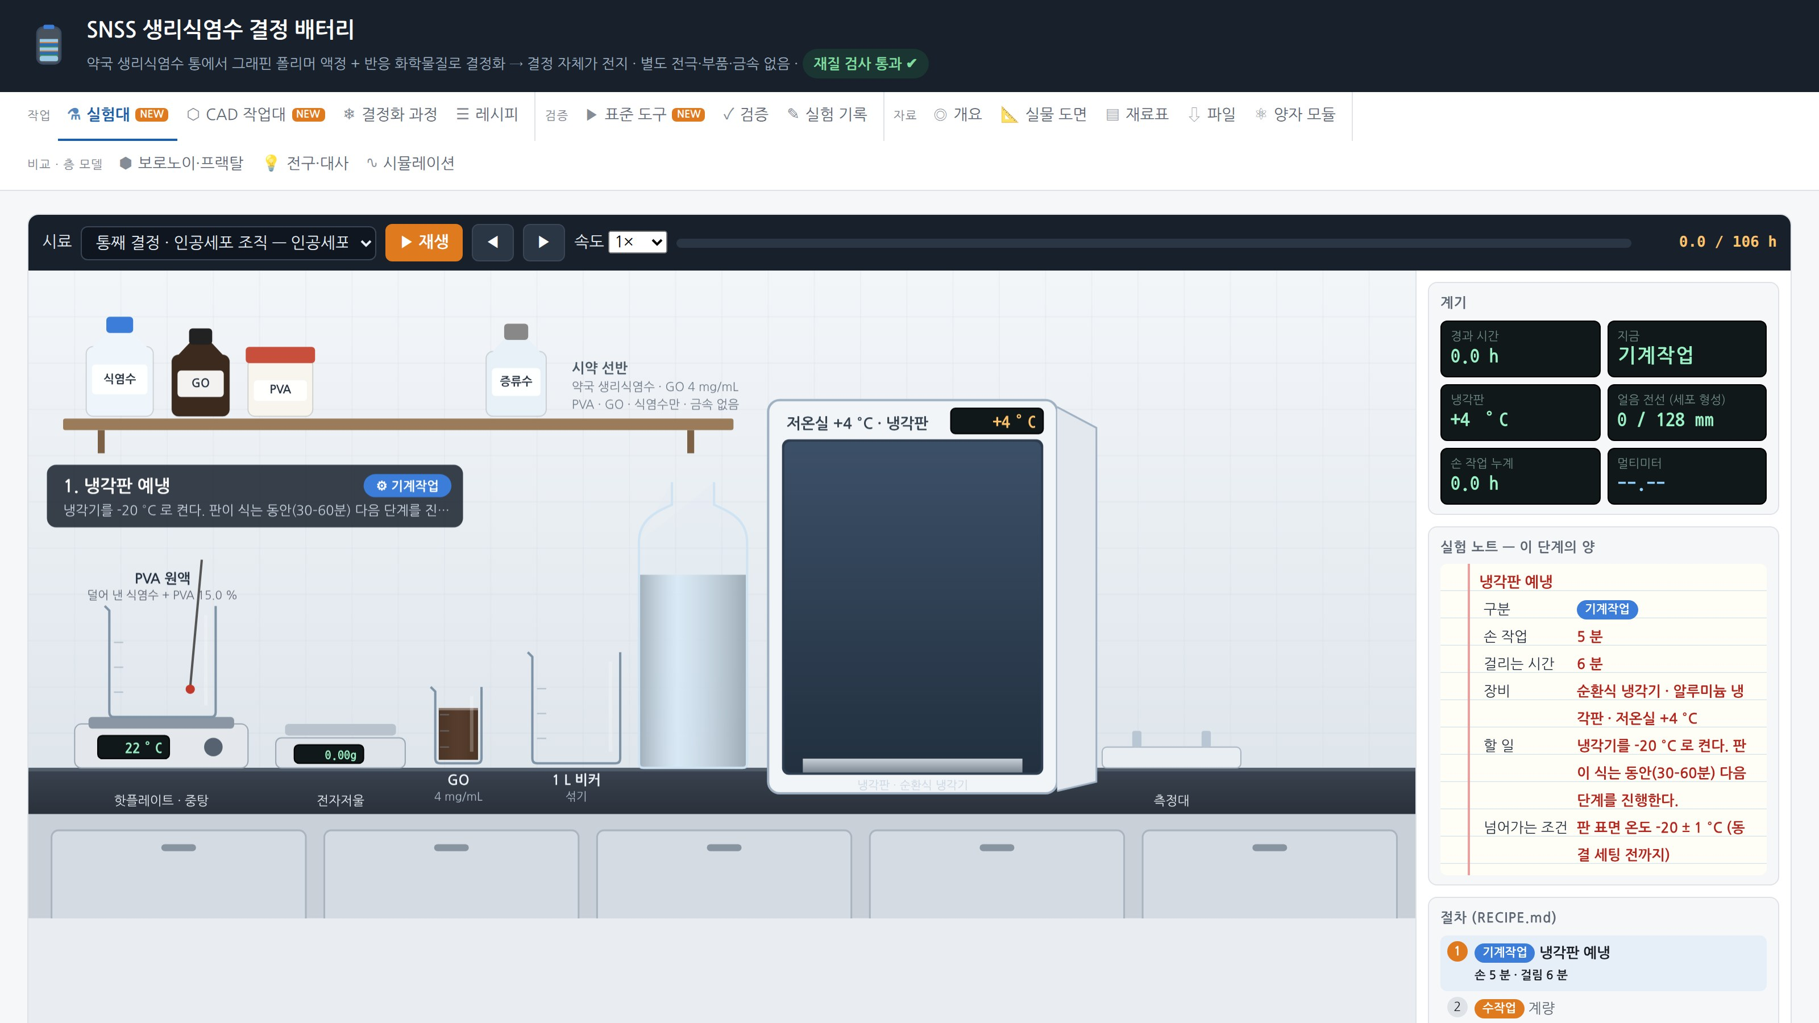
SNSS 생리식염수 결정 배터리
통째 결정 실험 —
실험대에서 보는 19단계
약국 식염수병을 그릇 삼아 아래에서 위로 얼려, 얼음 결정 하나하나가 인공세포가 되게 하는 과정을 웹 뷰어 '실험대' 화면으로 따라갑니다.
웹 뷰어 '실험대' 탭 — 지금 화면
웹 뷰어 http://127.0.0.1:8765/#lab · 2026-10-19
Notes:
웹 뷰어의 실험대 탭을 그대로 찍은 화면입니다. 왼쪽 무대에서 장비가 움직이고, 오른쪽에는 계기, 실험 노트, 절차가 나옵니다. 이 자료의 단계 화면은 모두 같은 탭에서 각 단계의 60 % 지점을 찍은 것입니다.

Slide 2
한눈에 보는 실험
500 mL 식염수병 하나 기준 · 동결 · 해동 시간은 FEniCSx 열전달 계산값
4.4일
5.8 h
19단계
22 h
전체 약 106 h
사람 손이 드는 시간
수작업 9 · 기계작업 10
방향성 동결 1회 (3회 반복)
결정 = 세포. 아래에서 위로 천천히 얼리면 얼음 결정 하나가 세포 하나의 틀이 되고, GO · PVA 는 결정 경계로 밀려나 막이 됩니다.
빈 세포에 에너지. 소금도 얼음에서 밀려나, 녹인 뒤 세포 안은 묽고(약 2 mM) 막 사이는 진합니다(약 1.6 M). 이 농도차가 담긴 에너지입니다.
전기는 아직 안 나옵니다. 층 · 극성이 없어 위아래가 대칭이라 윗면–아랫면 전압은 약 2 mV 가 정상입니다.

Slide 3
재료표
모두 금속 무함유 — 소금의 나트륨 이온은 체액 이온 · 500 mL 병 하나 기준
재료 | 규격 | 쓰는 양
멸균생리식염수 | 0.9 %, 500 mL 나사 마개 병 | 1병 (병은 그릇으로도 씀)
그래핀 산화물(GO) 분산액 | 4 mg/mL, 판 10 µm 이상 | 62.5 mL → 병 안 0.5 mg/mL
PVA (폴리비닐알코올) | 분자량 85,000–124,000, 가수분해 99 % 이상 | 15.00 g → 병 전체 3 wt%
증류수 | — | 증발한 만큼 보충
접촉액 | 30 % 에탄올 (−20 °C 에서 안 얾) | 몇 mL · 전지에 안 들어감
나눠 담는 양
① 식염수 100 mL 를 덜어 PVA 15 g 을 녹임 (15 wt%)
② 식염수 62.5 mL 를 더 덜어 GO 자리를 비움
③ 남은 337.5 + PVA 용액 100 + GO 62.5
= 500 mL
대조군 A · C 는 같은 배합을 한 번에 만들어 나눠 담고, 대조군 B 는 GO 대신 식염수 62.5 mL 로 따로 만듭니다.

Slide 4
네 묶음으로 보는 19단계
단계 시간은 '걸리는 시간', 괄호는 그중 손이 드는 시간
단계 1–10
단계 11–14
단계 15–17
단계 18–19
준비
동결 · 해동
꺼내기 · 측정
분석
4.9 h
74.2 h
1.1 h
26.0 h
(손 1.3 h)
(손 1.3 h)
(손 1.0 h)
(손 2.2 h)
PVA 를 녹이고 GO 와 섞어 병에 다시 담기
냉각판에서 아래 → 위 방향성 동결, 수조 해동, 3회
병을 자르고 전압 · 단면 사진 · 조각 고정
동결건조 뒤 SEM-EDS 로 소금 분포

Slide 5
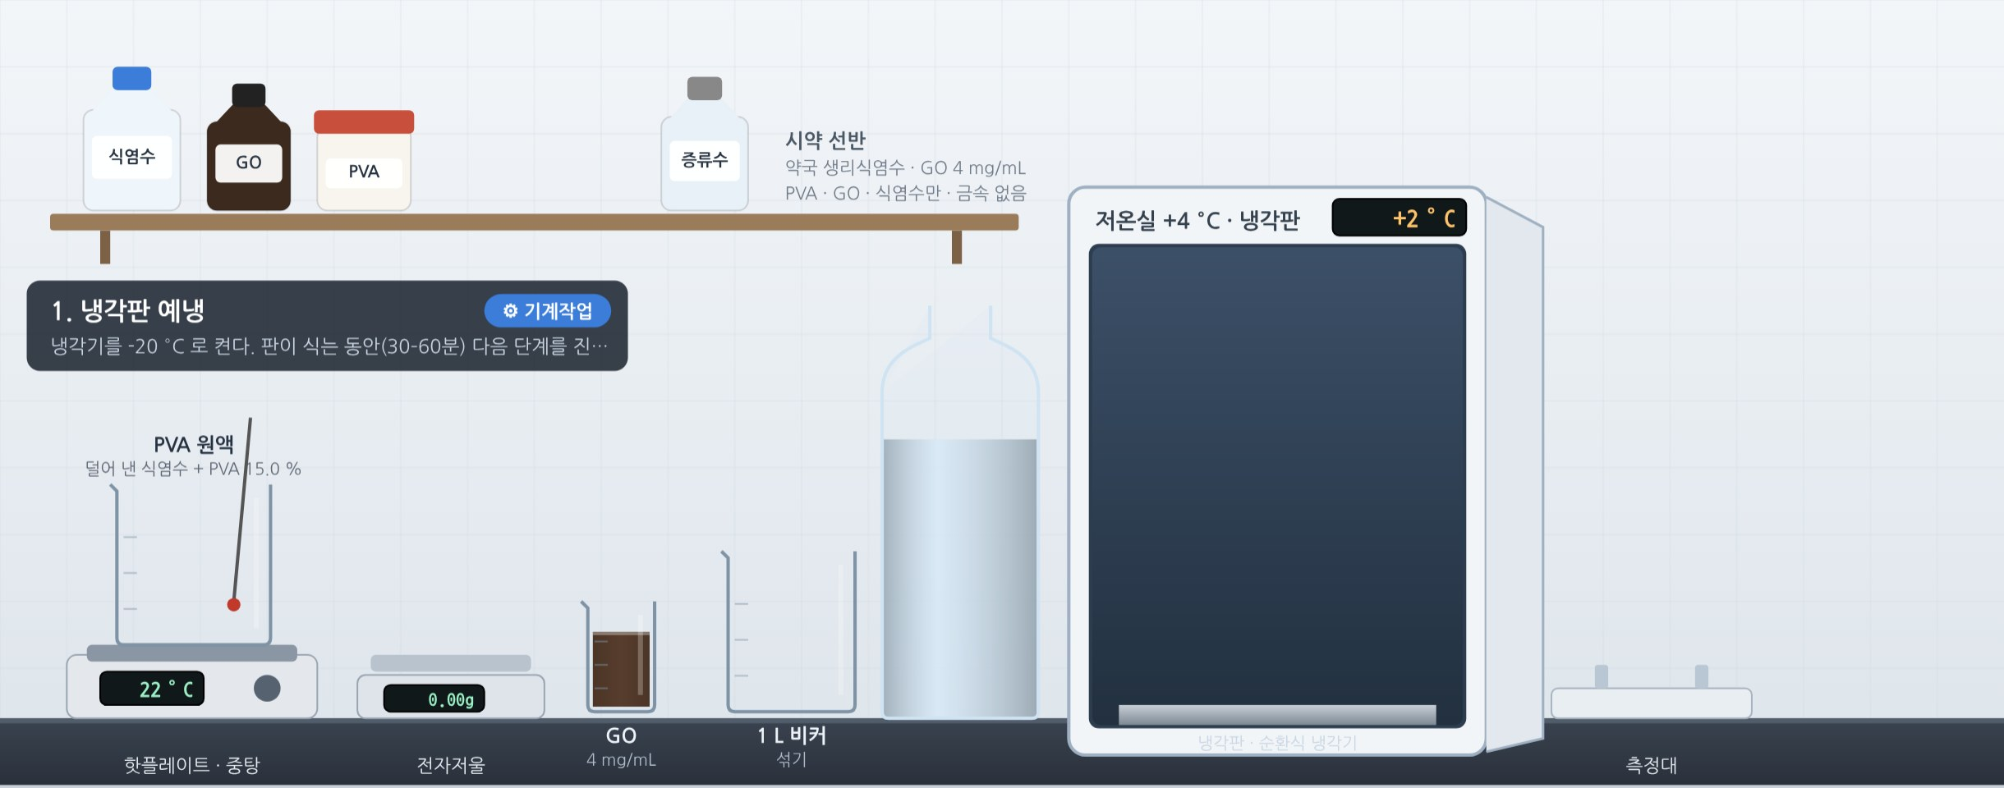
1. 냉각판 예냉
기계작업
걸림 6 분 · 손 5 분
할 일 냉각기를 -20 °C 로 켠다. 판이 식는 동안(30–60분) 다음 단계를 진행한다.
넘어가는 조건 판 표면 온도 -20 ± 1 °C (동결 세팅 전까지)
Notes:
장비: 순환식 냉각기 · 알루미늄 냉각판 · 저온실 +4 °C
할 일: 냉각기를 -20 °C 로 켠다. 판이 식는 동안(30–60분) 다음 단계를 진행한다.
넘어가는 조건: 판 표면 온도 -20 ± 1 °C (동결 세팅 전까지)

Slide 6
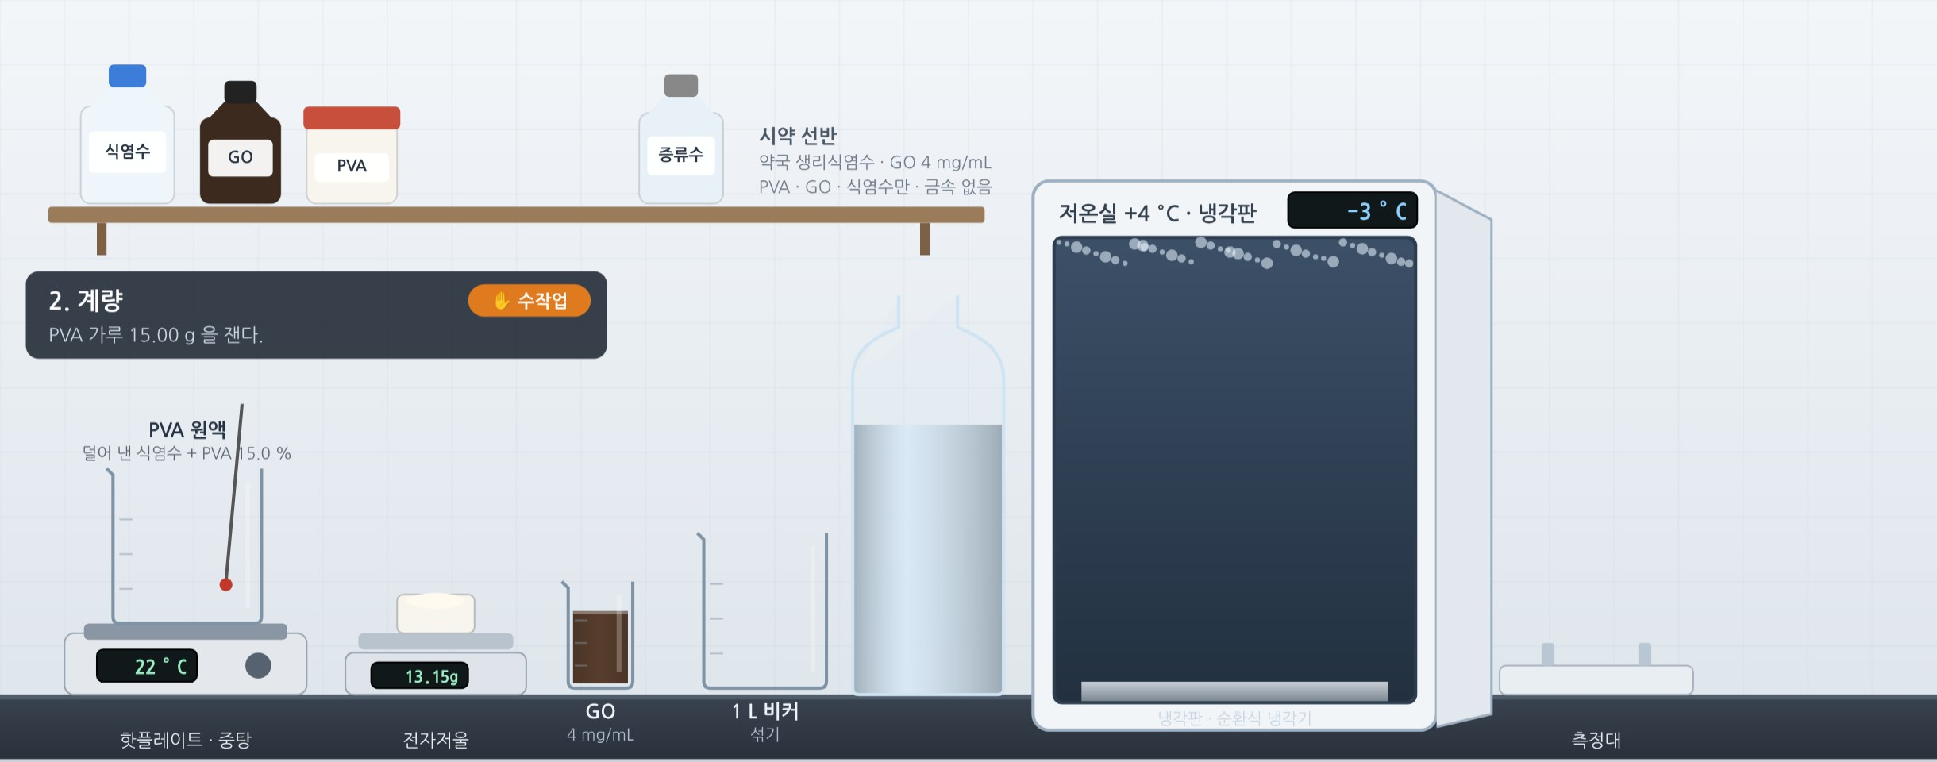
2. 계량
수작업
걸림 12 분 · 손 10 분
할 일 PVA 가루 15.00 g 을 잰다.
넘어가는 조건 15.00 ± 0.05 g
Notes:
장비: 전자저울 0.01 g · 칭량 접시
할 일: PVA 가루 15.00 g 을 잰다.
넘어가는 조건: 15.00 ± 0.05 g

Slide 7
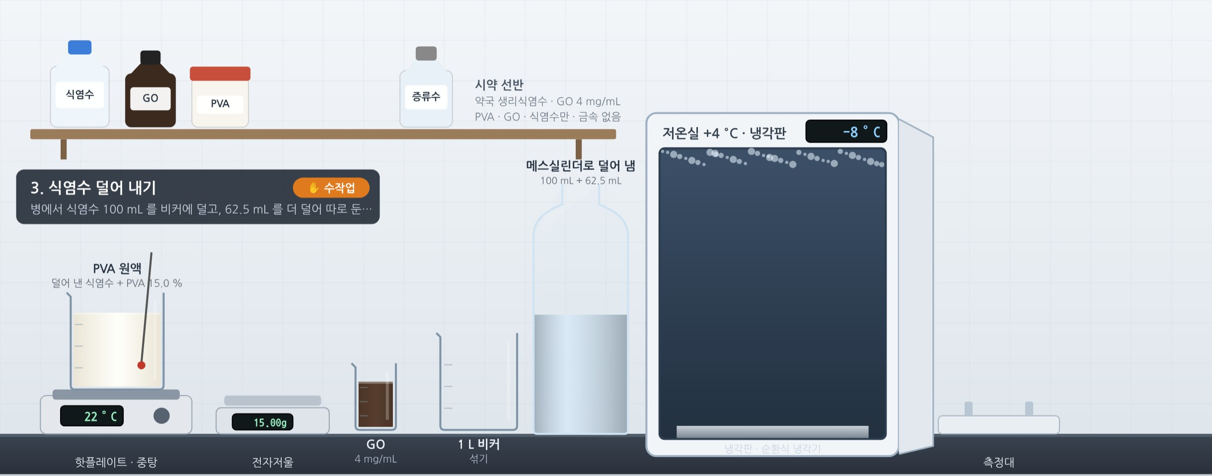
3. 식염수 덜어 내기
수작업
걸림 6 분 · 손 5 분
할 일 병에서 식염수 100 mL 를 비커에 덜고, 62.5 mL 를 더 덜어 따로 둔다. 병은 마개를 닫아 둔다.
넘어가는 조건 병에 337.5 mL 남음
Notes:
장비: 메스실린더 100 mL · 250 mL 비커
할 일: 병에서 식염수 100 mL 를 비커에 덜고, 62.5 mL 를 더 덜어 따로 둔다. 병은 마개를 닫아 둔다.
넘어가는 조건: 병에 337.5 mL 남음

Slide 8
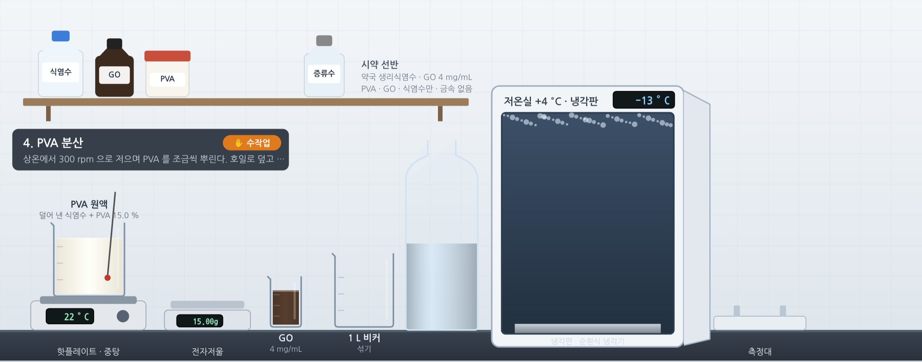
4. PVA 분산
수작업
걸림 12 분 · 손 10 분
할 일 상온에서 300 rpm 으로 저으며 PVA 를 조금씩 뿌린다. 호일로 덮고 비커째 무게를 적는다.
넘어가는 조건 덩어리 없이 뿌옇게 퍼짐 · 무게 기록
Notes:
장비: 교반 막대 · 알루미늄 호일
할 일: 상온에서 300 rpm 으로 저으며 PVA 를 조금씩 뿌린다. 호일로 덮고 비커째 무게를 적는다.
넘어가는 조건: 덩어리 없이 뿌옇게 퍼짐 · 무게 기록

Slide 9
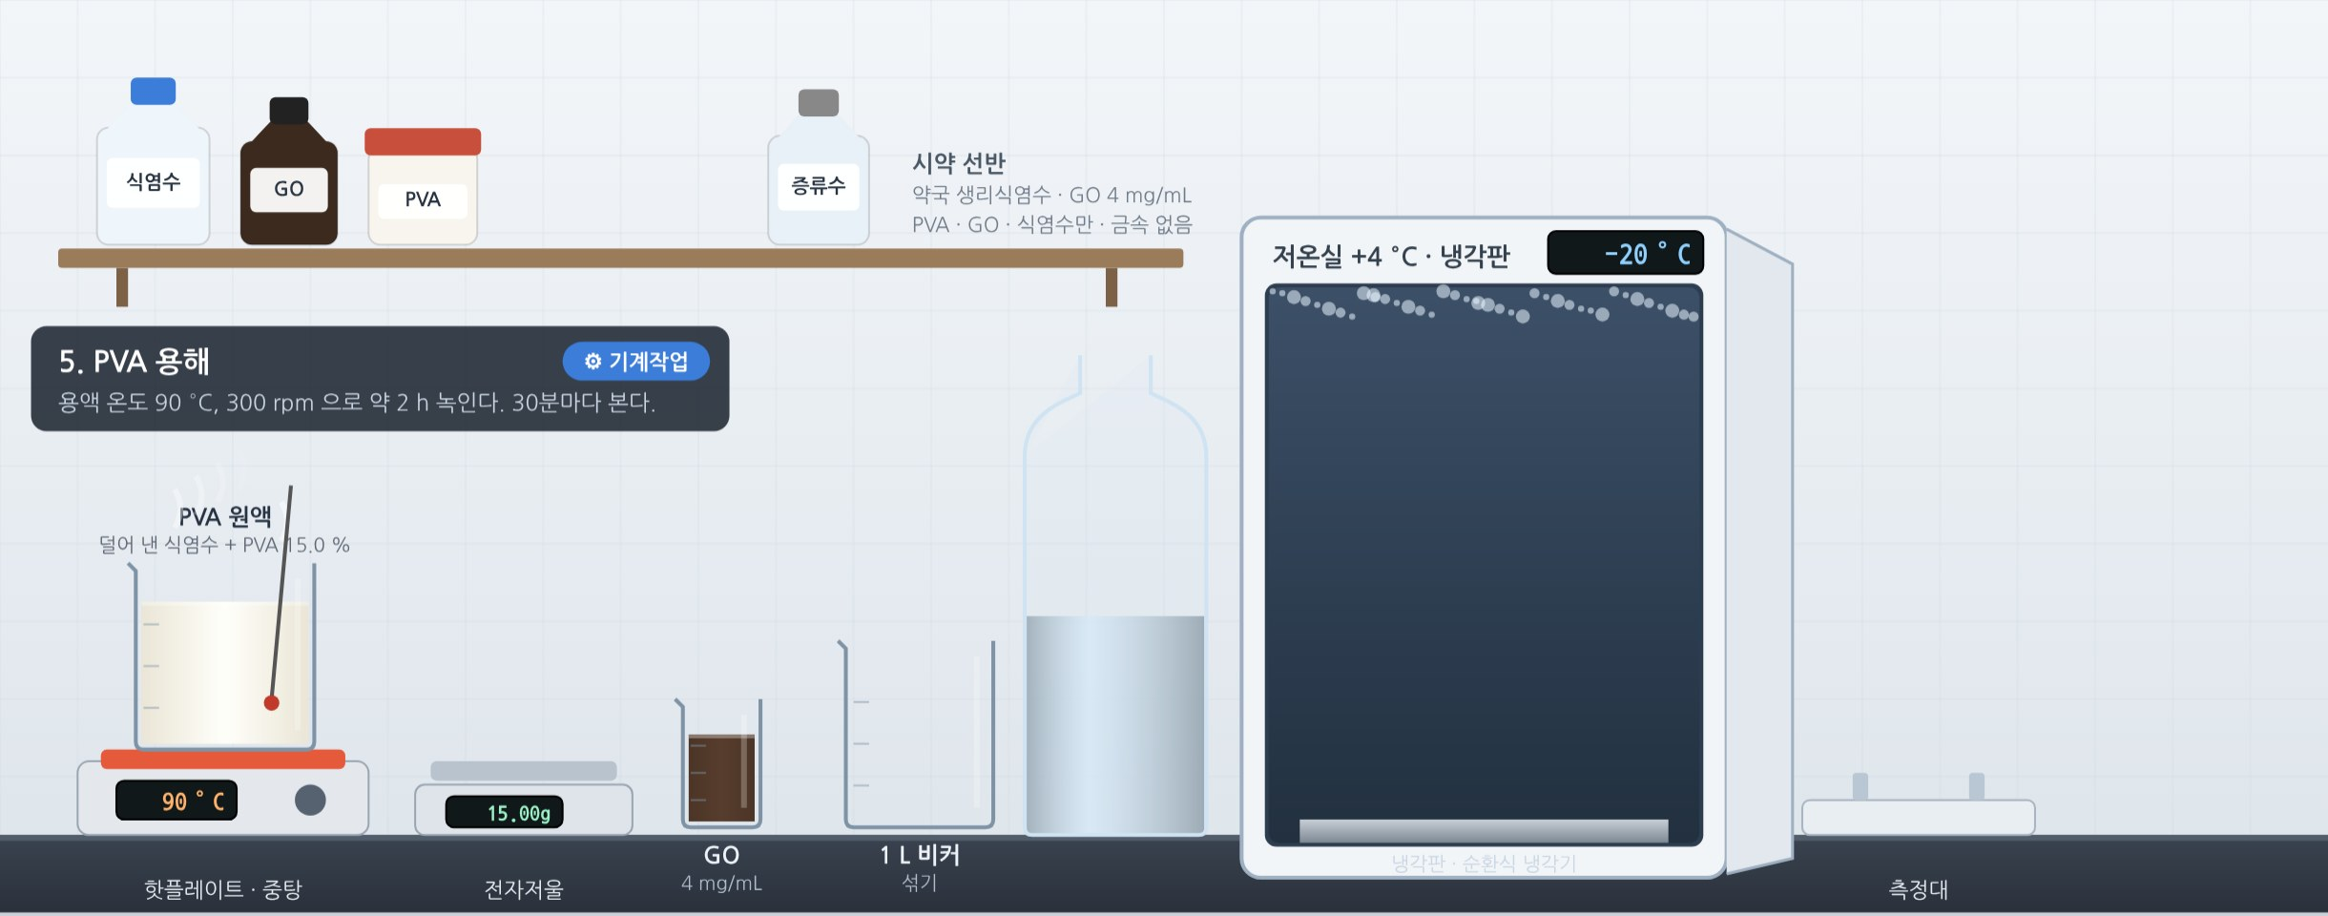
5. PVA 용해
기계작업
걸림 2.0 h · 손 10 분
할 일 용액 온도 90 °C, 300 rpm 으로 약 2 h 녹인다. 30분마다 본다.
넘어가는 조건 투명하고 덩어리 없음 (15 wt%, 꿀처럼 진함)
Notes:
장비: 핫플레이트 교반기 · 온도 프로브
할 일: 용액 온도 90 °C, 300 rpm 으로 약 2 h 녹인다. 30분마다 본다.
넘어가는 조건: 투명하고 덩어리 없음 (15 wt%, 꿀처럼 진함)

Slide 10
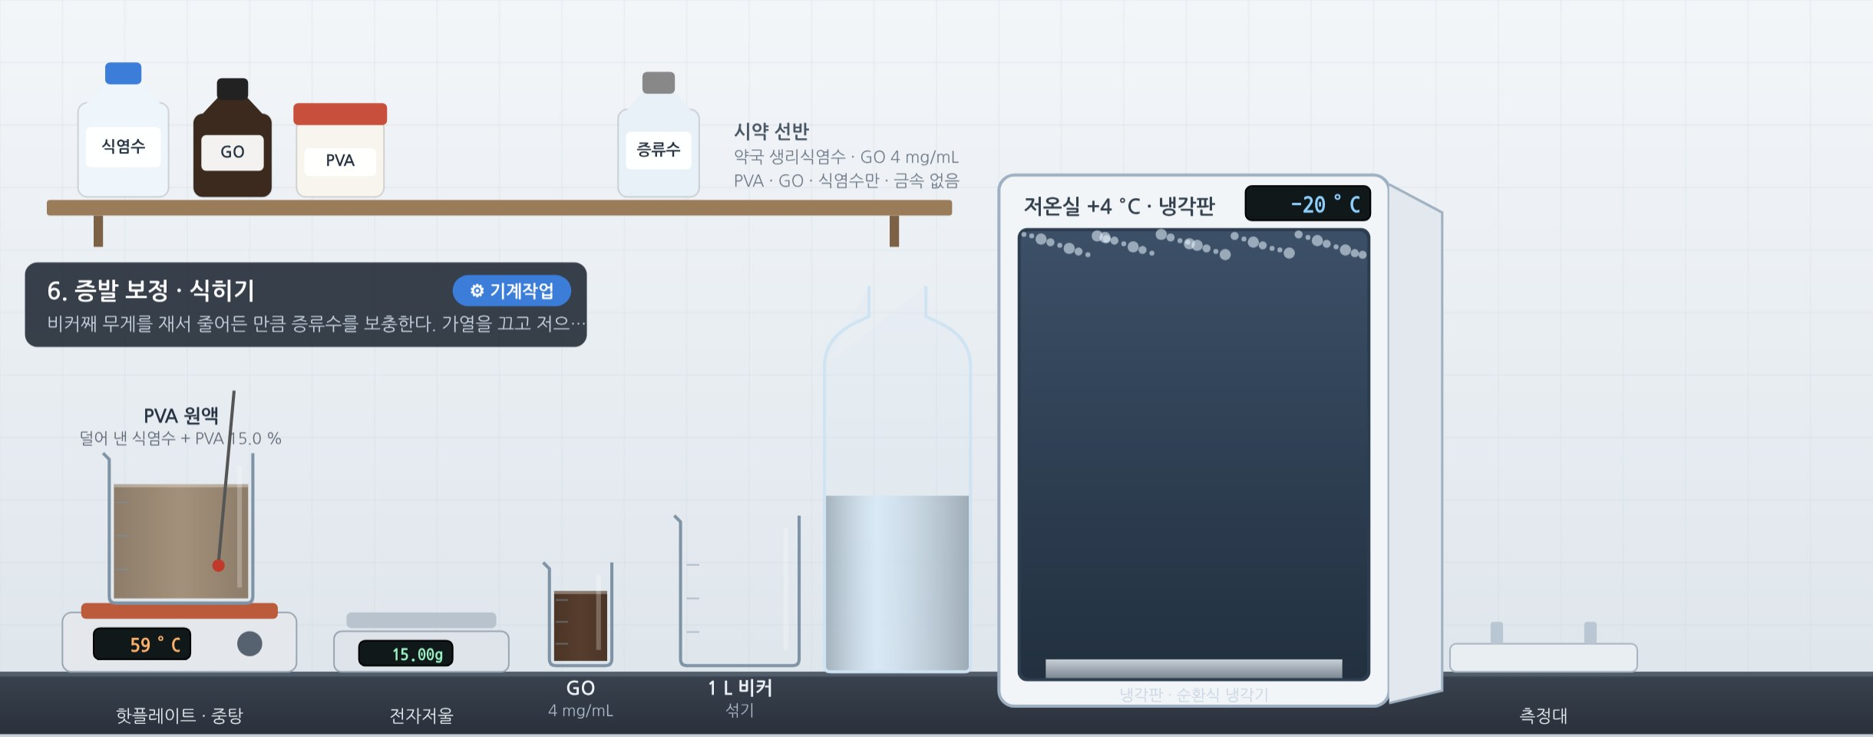
6. 증발 보정 · 식히기
기계작업
걸림 42 분 · 손 5 분
할 일 비커째 무게를 재서 줄어든 만큼 증류수를 보충한다. 가열을 끄고 저으며 식힌다.
넘어가는 조건 무게 복원 · 40 °C 이하
Notes:
장비: 전자저울 · 증류수 · 핫플레이트 교반기 (가열 끔)
할 일: 비커째 무게를 재서 줄어든 만큼 증류수를 보충한다. 가열을 끄고 저으며 식힌다.
넘어가는 조건: 무게 복원 · 40 °C 이하

Slide 11
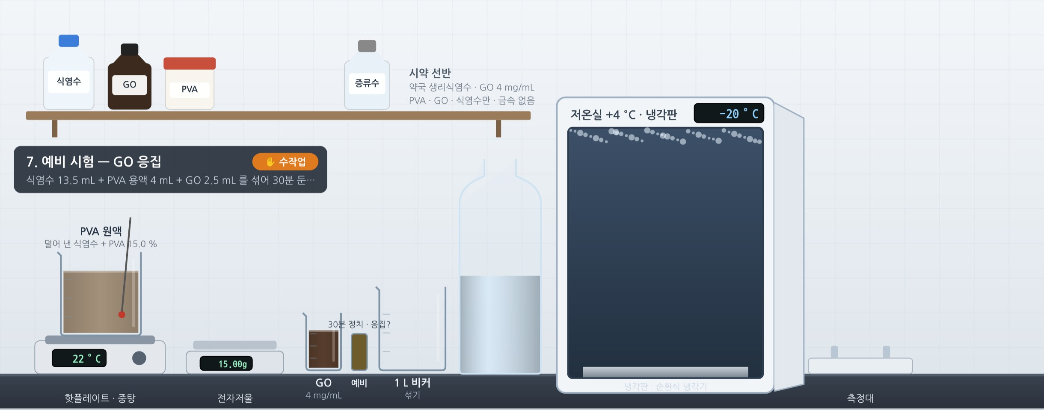
7. 예비 시험 — GO 응집
수작업
걸림 30 분 · 손 10 분
할 일 식염수 13.5 mL + PVA 용액 4 mL + GO 2.5 mL 를 섞어 30분 둔다.
넘어가는 조건 빛에 비춰 고른 갈색이면 진행 · 알갱이나 가라앉은 층이 보이면 중단
Notes:
장비: 20 mL 바이알 · 피펫
할 일: 식염수 13.5 mL + PVA 용액 4 mL + GO 2.5 mL 를 섞어 30분 둔다.
넘어가는 조건: 빛에 비춰 고른 갈색이면 진행 · 알갱이나 가라앉은 층이 보이면 중단

Slide 12
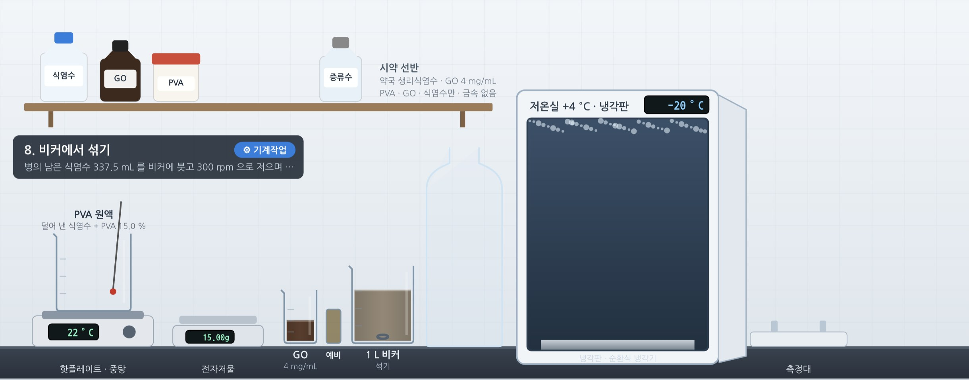
8. 비커에서 섞기
기계작업
걸림 36 분 · 손 10 분
할 일 병의 남은 식염수 337.5 mL 를 비커에 붓고 300 rpm 으로 저으며 PVA 용액, GO 62.5 mL 순서로 천천히 넣는다. 30분 젓는다.
넘어가는 조건 줄무늬 없이 고른 갈색
Notes:
장비: 1 L 비커 · 핫플레이트 교반기 (가열 끔)
할 일: 병의 남은 식염수 337.5 mL 를 비커에 붓고 300 rpm 으로 저으며 PVA 용액, GO 62.5 mL 순서로 천천히 넣는다. 30분 젓는다.
넘어가는 조건: 줄무늬 없이 고른 갈색

Slide 13
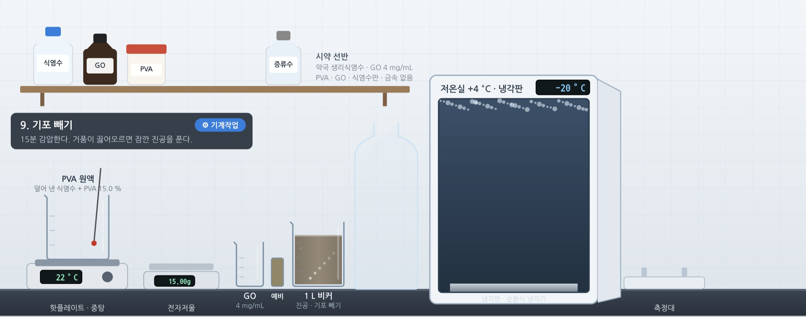
9. 기포 빼기
기계작업
걸림 18 분 · 손 5 분
할 일 15분 감압한다. 거품이 끓어오르면 잠깐 진공을 푼다.
넘어가는 조건 표면에 기포 없음
Notes:
장비: 진공 데시케이터 · 진공 펌프
할 일: 15분 감압한다. 거품이 끓어오르면 잠깐 진공을 푼다.
넘어가는 조건: 표면에 기포 없음

Slide 14
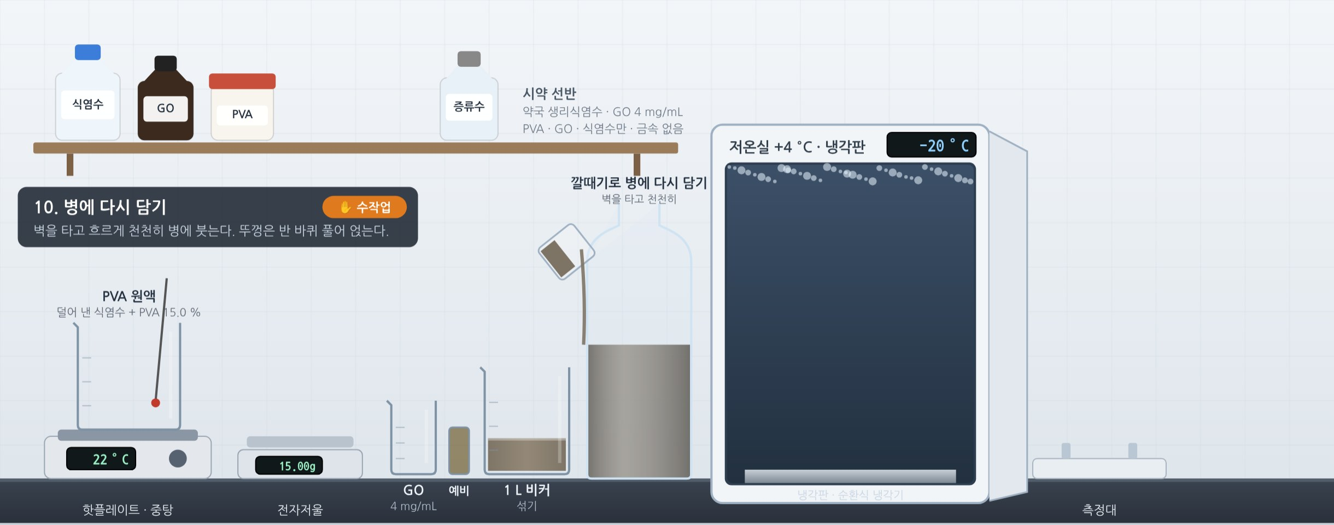
10. 병에 다시 담기
수작업
걸림 12 분 · 손 10 분
할 일 벽을 타고 흐르게 천천히 병에 붓는다. 뚜껑은 반 바퀴 풀어 얹는다.
넘어가는 조건 500 mL · 액면이 어깨 아래 (얼면 9 % 늘어남)
Notes:
장비: 깔때기 · 전자저울
할 일: 벽을 타고 흐르게 천천히 병에 붓는다. 뚜껑은 반 바퀴 풀어 얹는다.
넘어가는 조건: 500 mL · 액면이 어깨 아래 (얼면 9 % 늘어남)

Slide 15
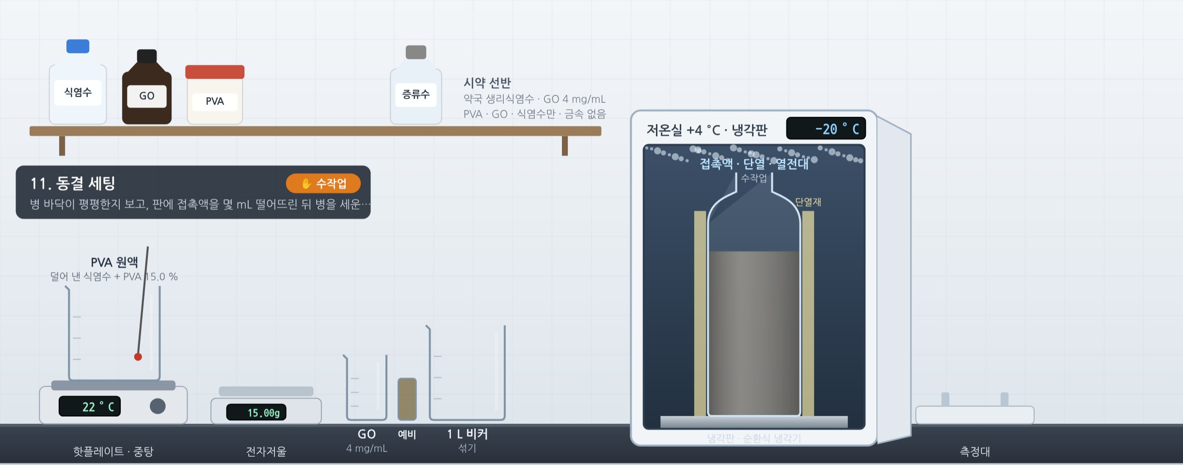
11. 동결 세팅
수작업
걸림 15 분 · 손 15 분
할 일 병 바닥이 평평한지 보고, 판에 접촉액을 몇 mL 떨어뜨린 뒤 병을 세운다. 옆면·윗면을 단열하고 병 벽 아래·위에 열전대를 붙인다.
넘어가는 조건 바닥 열전대가 내려가기 시작
Notes:
장비: 접촉액 (30 % 에탄올) · 스티로폼 3 cm · 열전대 2개 + 기록계
할 일: 병 바닥이 평평한지 보고, 판에 접촉액을 몇 mL 떨어뜨린 뒤 병을 세운다. 옆면·윗면을 단열하고 병 벽 아래·위에 열전대를 붙인다.
넘어가는 조건: 바닥 열전대가 내려가기 시작

Slide 16
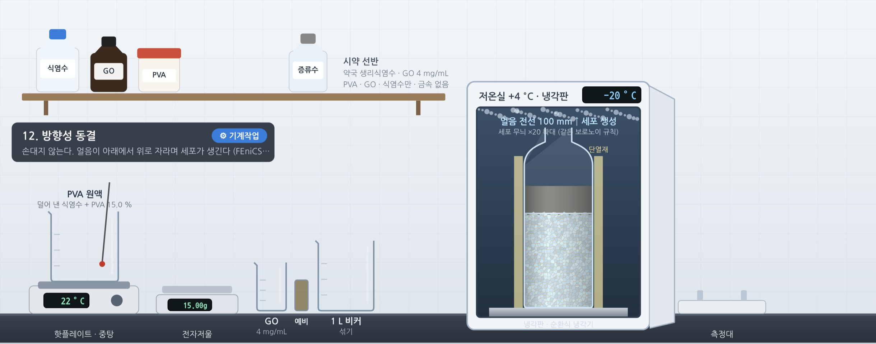
12. 방향성 동결
기계작업
걸림 22.3 h · 손 0 분
할 일 손대지 않는다. 얼음이 아래에서 위로 자라며 세포가 생긴다 (FEniCSx 약 22 h).
넘어가는 조건 위쪽 열전대 < −3 °C (판 접촉이 나쁘면 더 걸림)
Notes:
장비: 냉각판 · 저온실 +4 °C · 기록계
할 일: 손대지 않는다. 얼음이 아래에서 위로 자라며 세포가 생긴다 (FEniCSx 약 22 h).
넘어가는 조건: 위쪽 열전대 < −3 °C (판 접촉이 나쁘면 더 걸림)

Slide 17
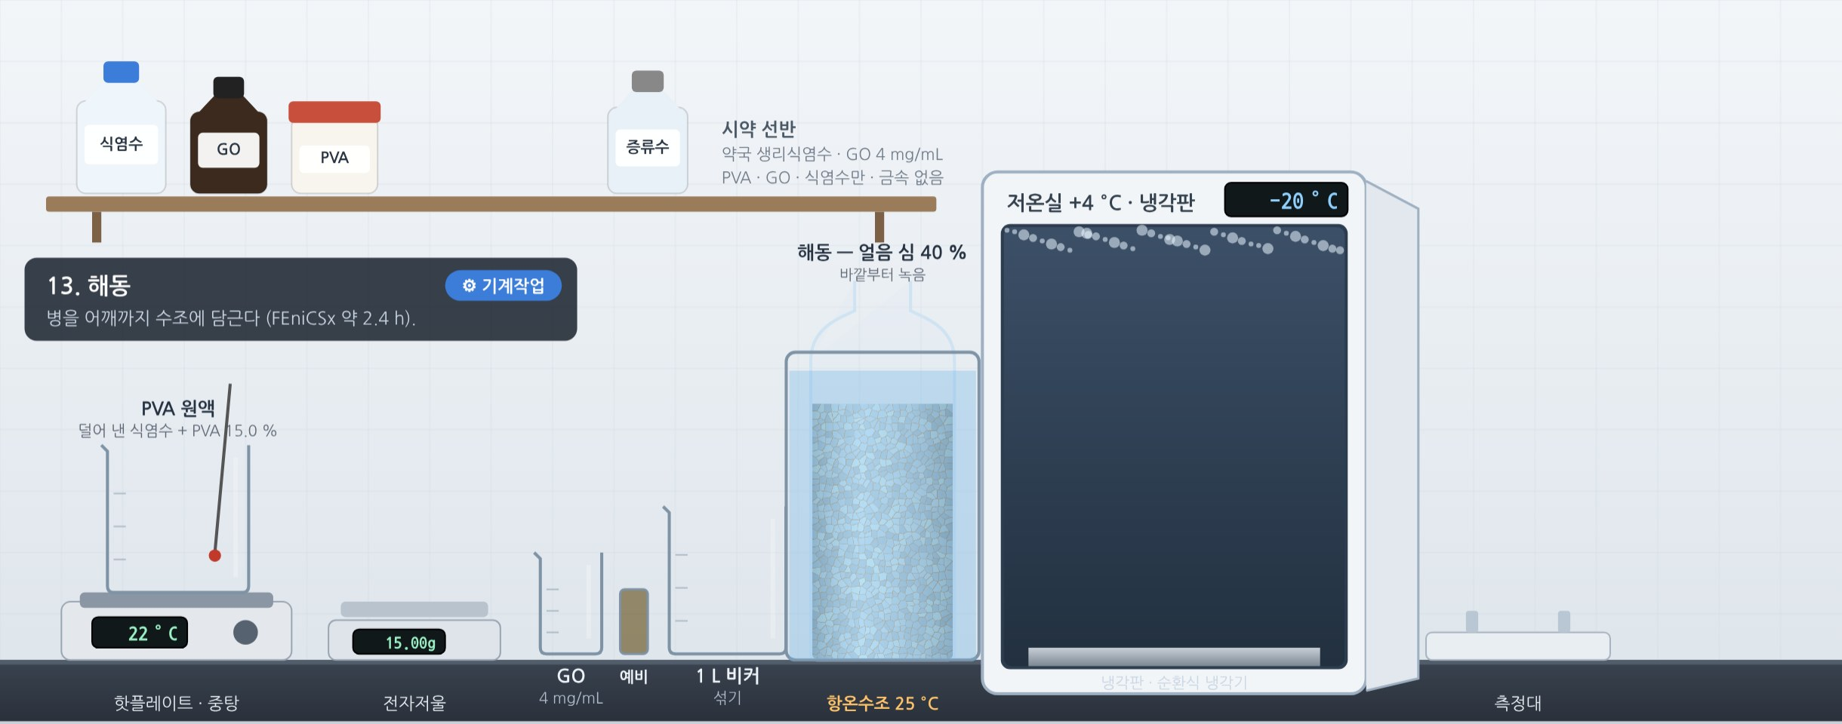
13. 해동
기계작업
걸림 2.4 h · 손 5 분
할 일 병을 어깨까지 수조에 담근다 (FEniCSx 약 2.4 h).
넘어가는 조건 병을 눌러 단단한 심이 없음
Notes:
장비: 항온수조 25 °C
할 일: 병을 어깨까지 수조에 담근다 (FEniCSx 약 2.4 h).
넘어가는 조건: 병을 눌러 단단한 심이 없음

Slide 18
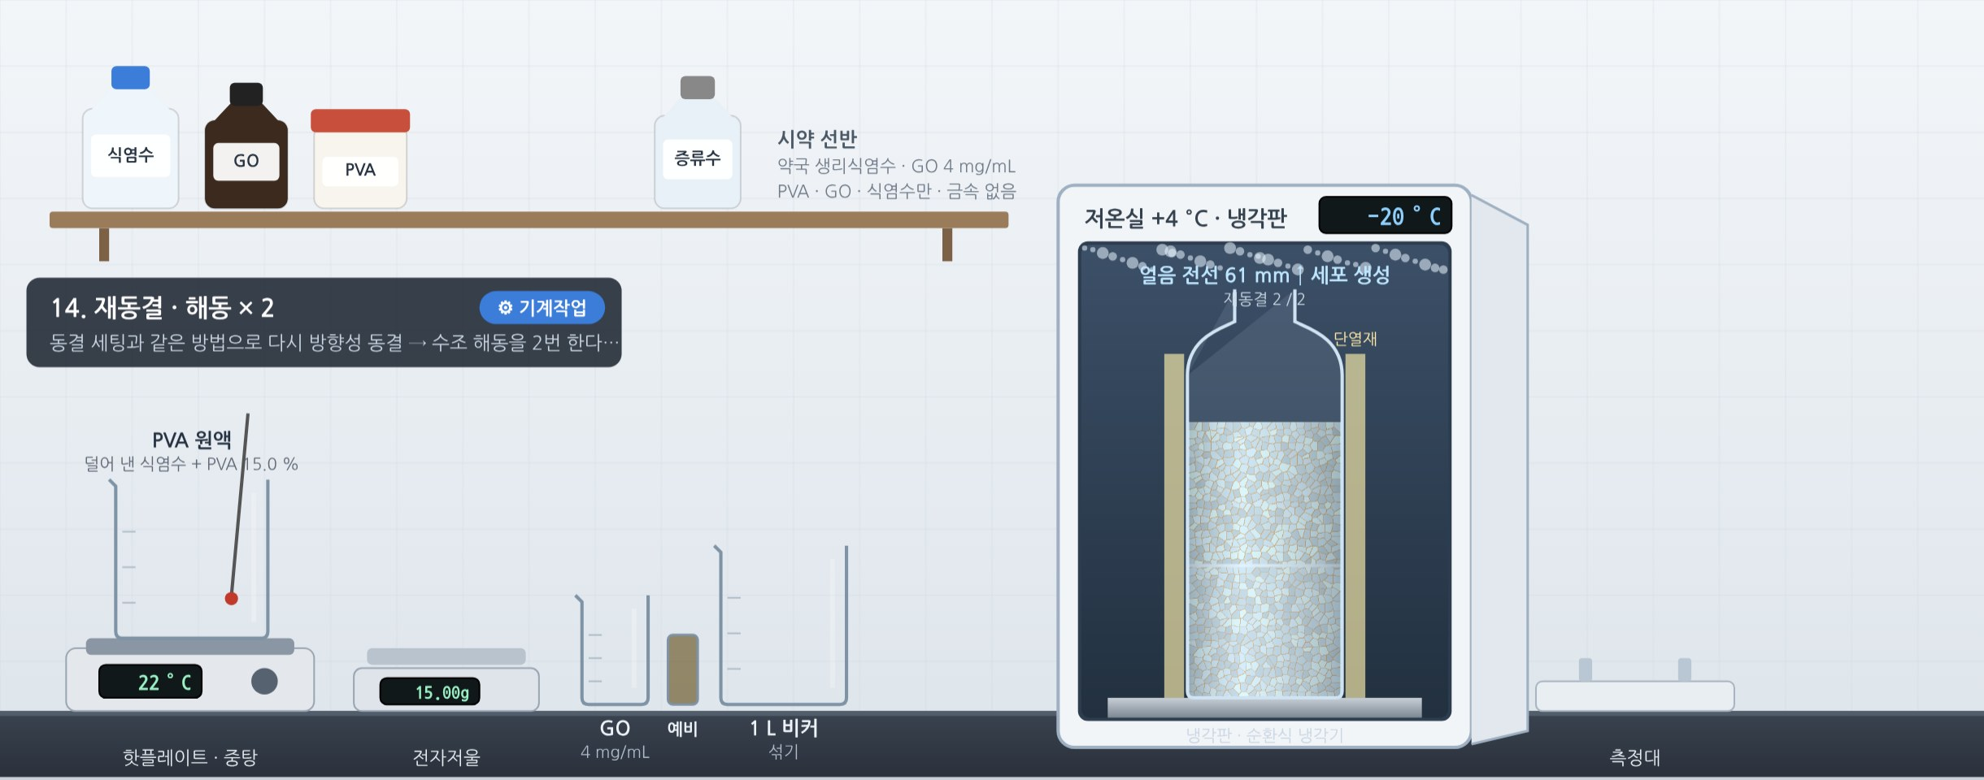
14. 재동결 · 해동 × 2
기계작업
걸림 49.3 h · 손 60 분
할 일 동결 세팅과 같은 방법으로 다시 방향성 동결 → 수조 해동을 2번 한다. PVA 골격이 단단해진다.
넘어가는 조건 회차마다 열전대 기록 · S4 용 1회 시료는 첫 해동 뒤 바로 분석
Notes:
장비: 냉각판 · 항온수조 25 °C
할 일: 동결 세팅과 같은 방법으로 다시 방향성 동결 → 수조 해동을 2번 한다. PVA 골격이 단단해진다.
넘어가는 조건: 회차마다 열전대 기록 · S4 용 1회 시료는 첫 해동 뒤 바로 분석

Slide 19
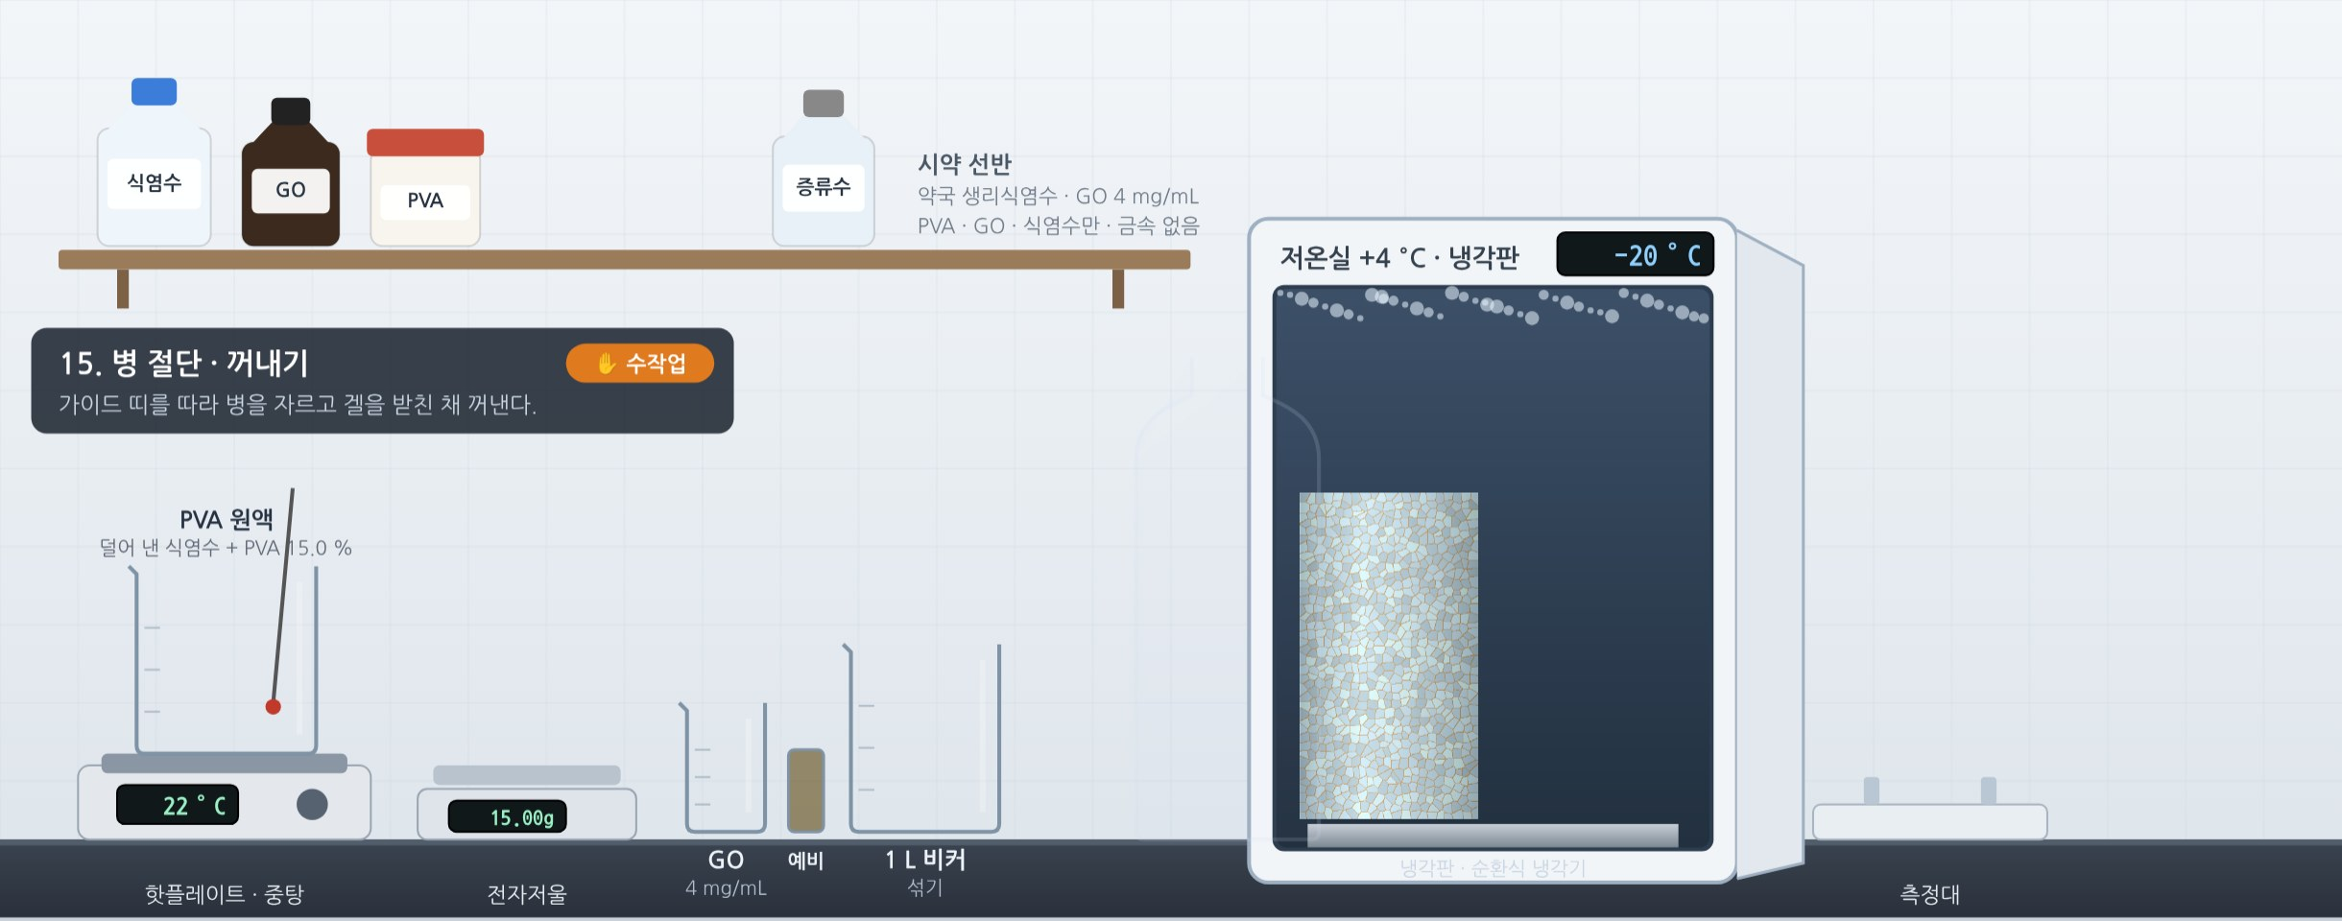
15. 병 절단 · 꺼내기
수작업
걸림 18 분 · 손 15 분
할 일 가이드 띠를 따라 병을 자르고 겔을 받친 채 꺼낸다.
넘어가는 조건 10분 안에 다음 측정
Notes:
장비: 절단 가이드 띠 · 커터 · 받침
할 일: 가이드 띠를 따라 병을 자르고 겔을 받친 채 꺼낸다.
넘어가는 조건: 10분 안에 다음 측정

Slide 20
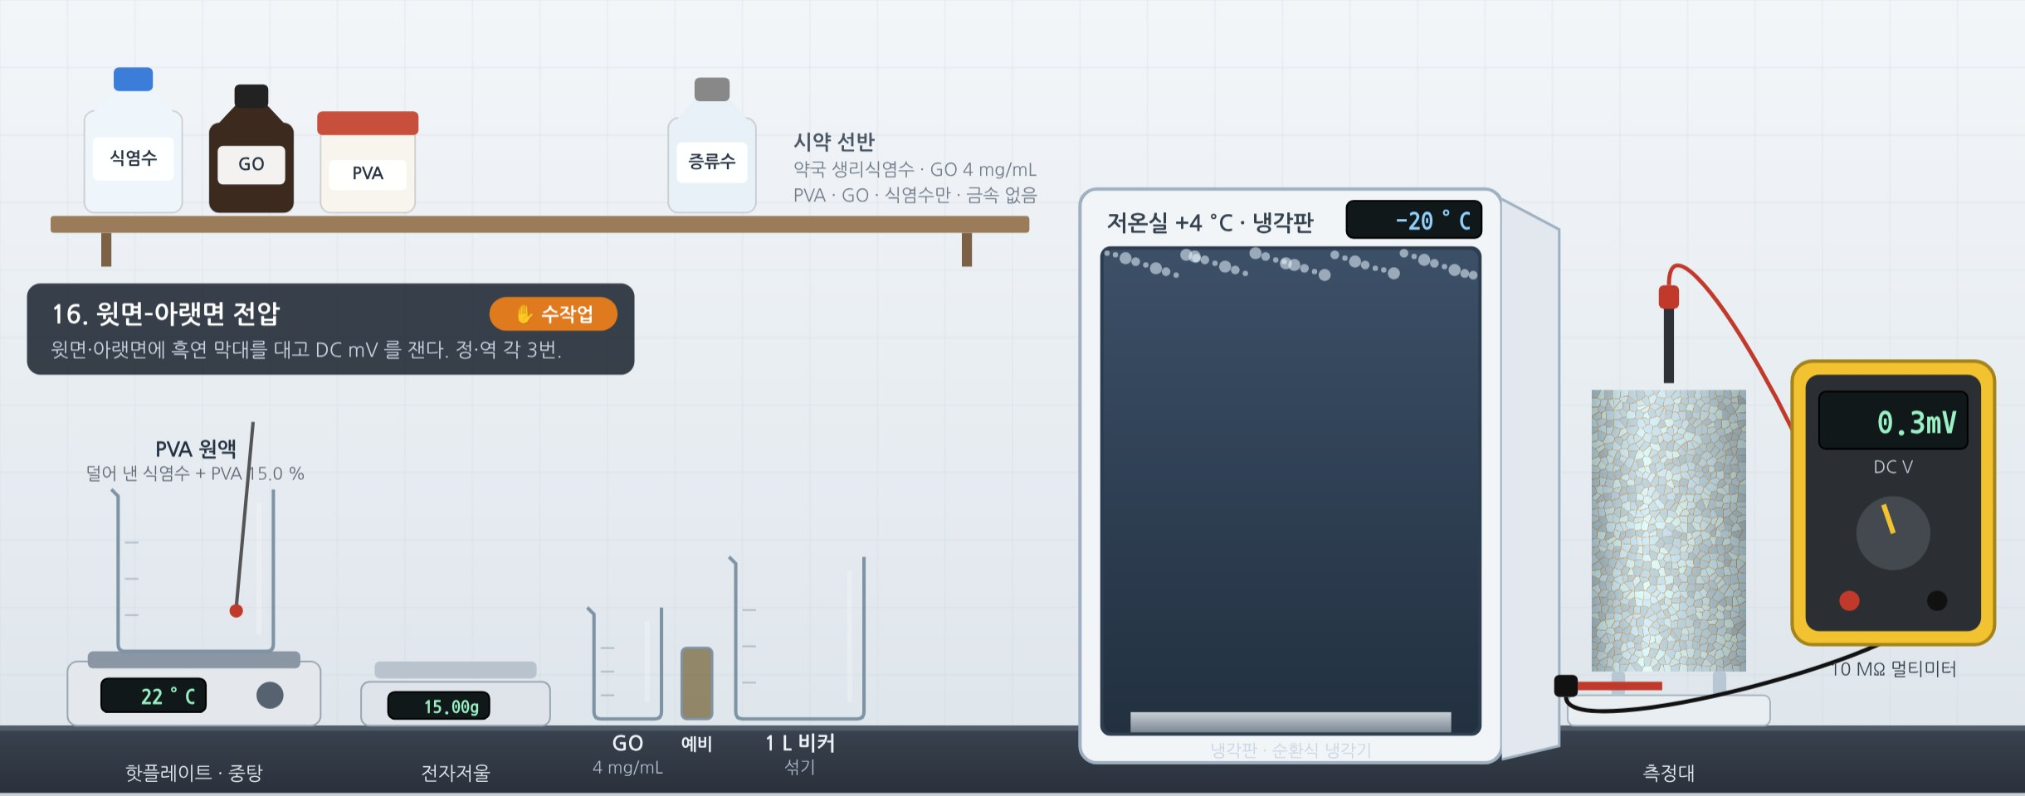
16. 윗면–아랫면 전압
수작업
걸림 15 분 · 손 15 분
할 일 윗면·아랫면에 흑연 막대를 대고 DC mV 를 잰다. 정·역 각 3번.
넘어가는 조건 E2 기록
Notes:
장비: 흑연 막대 2개 · 10 MΩ 멀티미터
할 일: 윗면·아랫면에 흑연 막대를 대고 DC mV 를 잰다. 정·역 각 3번.
넘어가는 조건: E2 기록

Slide 21
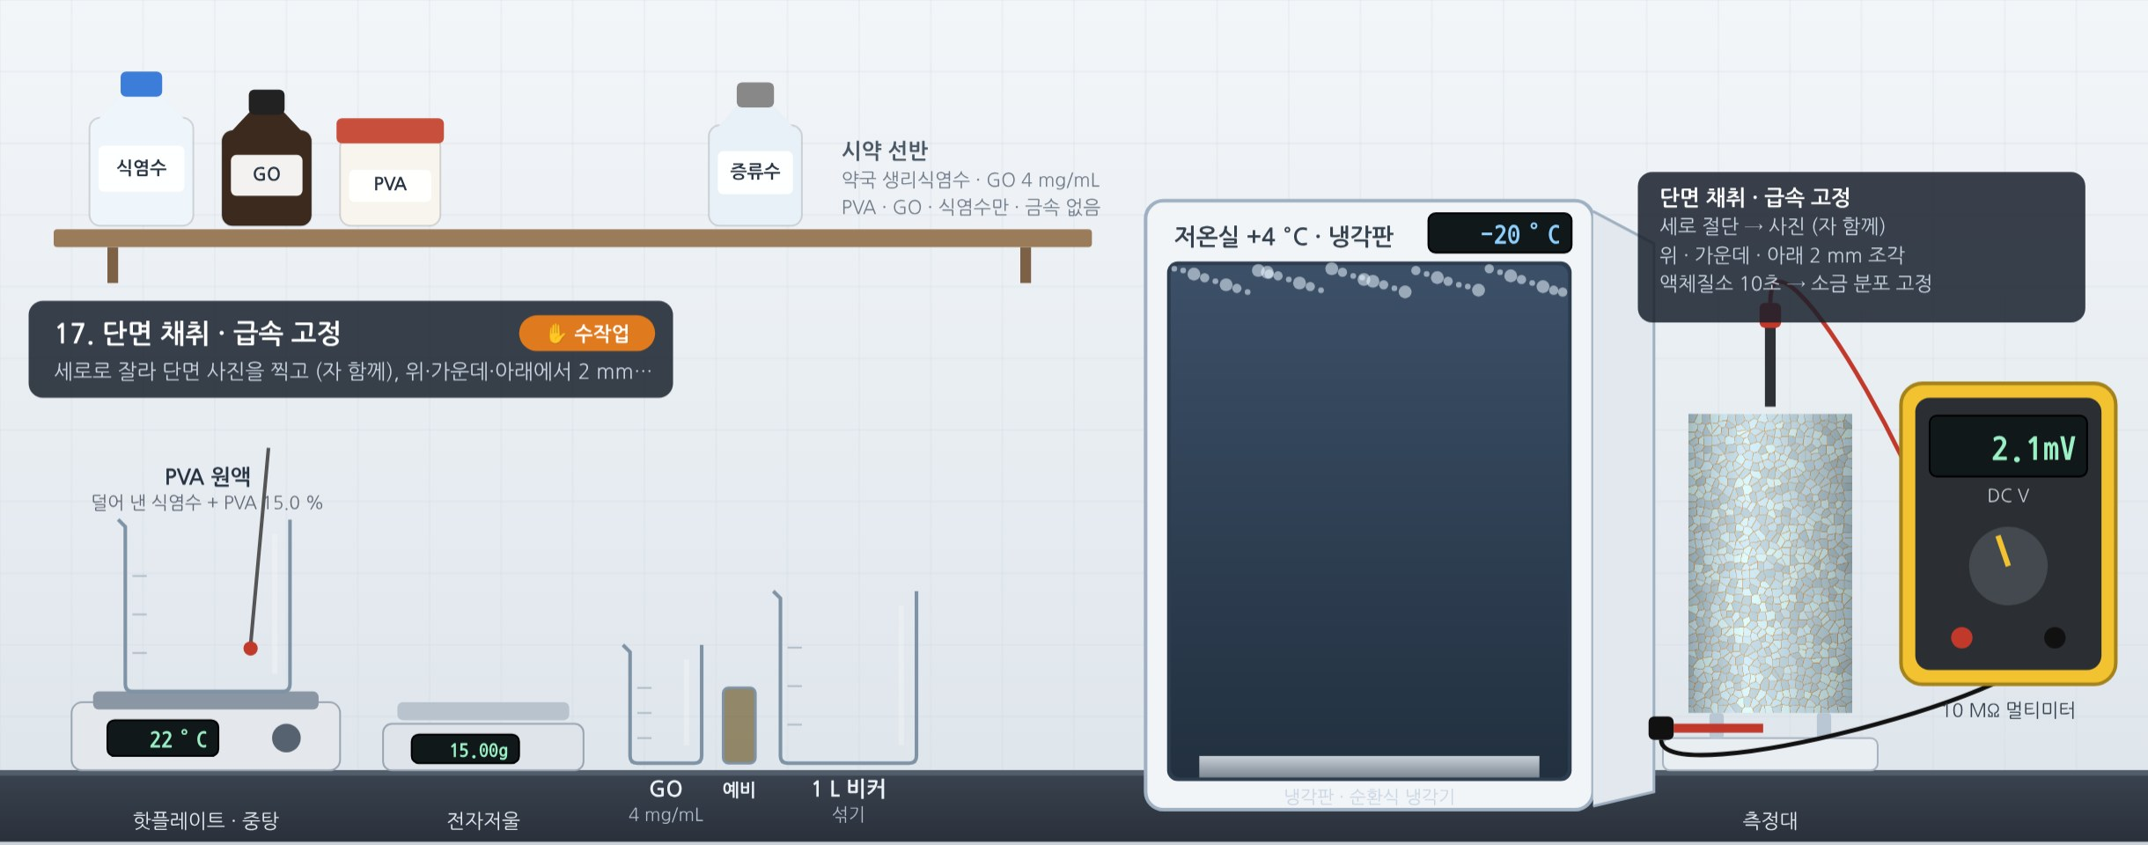
17. 단면 채취 · 급속 고정
수작업
걸림 30 분 · 손 30 분
할 일 세로로 잘라 단면 사진을 찍고 (자 함께), 위·가운데·아래에서 2 mm 조각을 떼어 액체질소에 10초 담근다.
넘어가는 조건 S1–S3 사진 · 조각 3개 고정
Notes:
장비: 면도칼 · 액체질소 · 실체현미경
할 일: 세로로 잘라 단면 사진을 찍고 (자 함께), 위·가운데·아래에서 2 mm 조각을 떼어 액체질소에 10초 담근다.
넘어가는 조건: S1–S3 사진 · 조각 3개 고정

Slide 22
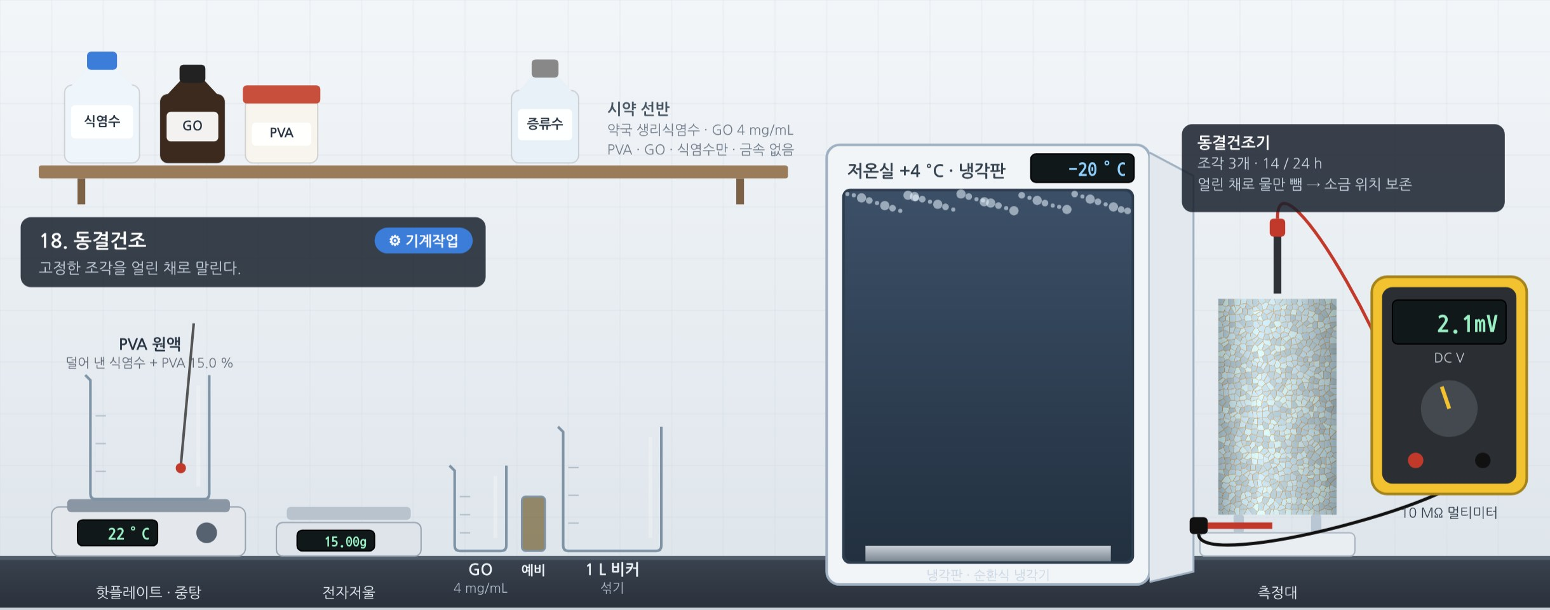
18. 동결건조
기계작업
걸림 24.0 h · 손 10 분
할 일 고정한 조각을 얼린 채로 말린다.
넘어가는 조건 무게 변화 없음
Notes:
장비: 동결건조기
할 일: 고정한 조각을 얼린 채로 말린다.
넘어가는 조건: 무게 변화 없음

Slide 23
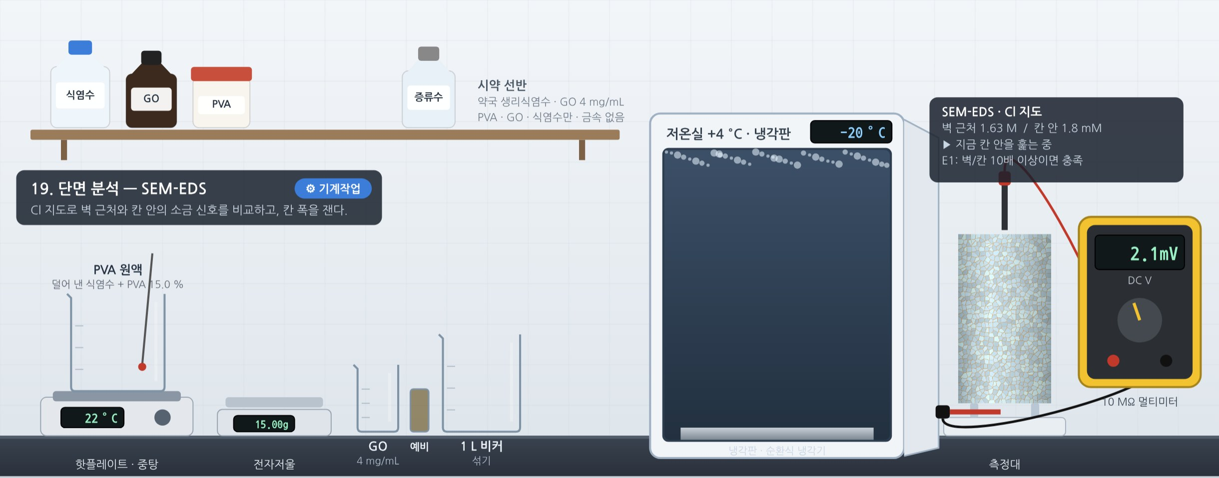
19. 단면 분석 — SEM-EDS
기계작업
걸림 2.0 h · 손 120 분
할 일 Cl 지도로 벽 근처와 칸 안의 소금 신호를 비교하고, 칸 폭을 잰다.
넘어가는 조건 E1 · S1 · S2 기록
Notes:
장비: SEM-EDS
할 일: Cl 지도로 벽 근처와 칸 안의 소금 신호를 비교하고, 칸 폭을 잰다.
넘어가는 조건: E1 · S1 · S2 기록

Slide 24
측정 뒤 무엇을 보나 — 미리 정한 판정 기준
E1
빈 세포에 에너지
E2
위아래 대칭
벽 / 칸 Cl 신호 비 10배 이상
윗면–아랫면 |V| < 50 mV (예측 약 2 mV)
S1
세포와 막
S4
동결이 막을 안 깸
닫힌 칸, 칸 폭 50–500 µm
1회 → 3회 사이 E1 비가 절반 아래로 안 떨어짐
기준은 측정 전에 정한 것이라 결과를 보고 바꾸지 않습니다. 전체 기준(E1–E3, S1–S4)과 기록 칸은 인쇄용 기록지 report/report.pdf 와 EXPERIMENT_PROTOCOL.md 에 있습니다.

